Slide 1

LedgerView: Access-Control Views on Hyperledger Fabric
Pingcheng Ruan National University of Singapore Singapore
Beng Chin Ooi National University of Singapore Singapore
Yaron Kanza AT&T Chief Data Office New Jersey, USA
Divesh Srivastava AT&T Chief Data Office New Jersey, USA
EPL646: Advanced Topics in Databases
Eleanna Nikolaou
2023
Notes:
Θα σας παρουσιασω το paper με τιτλο LedgerView: Access-Control Views on Hyperledger Fabric

Slide 2
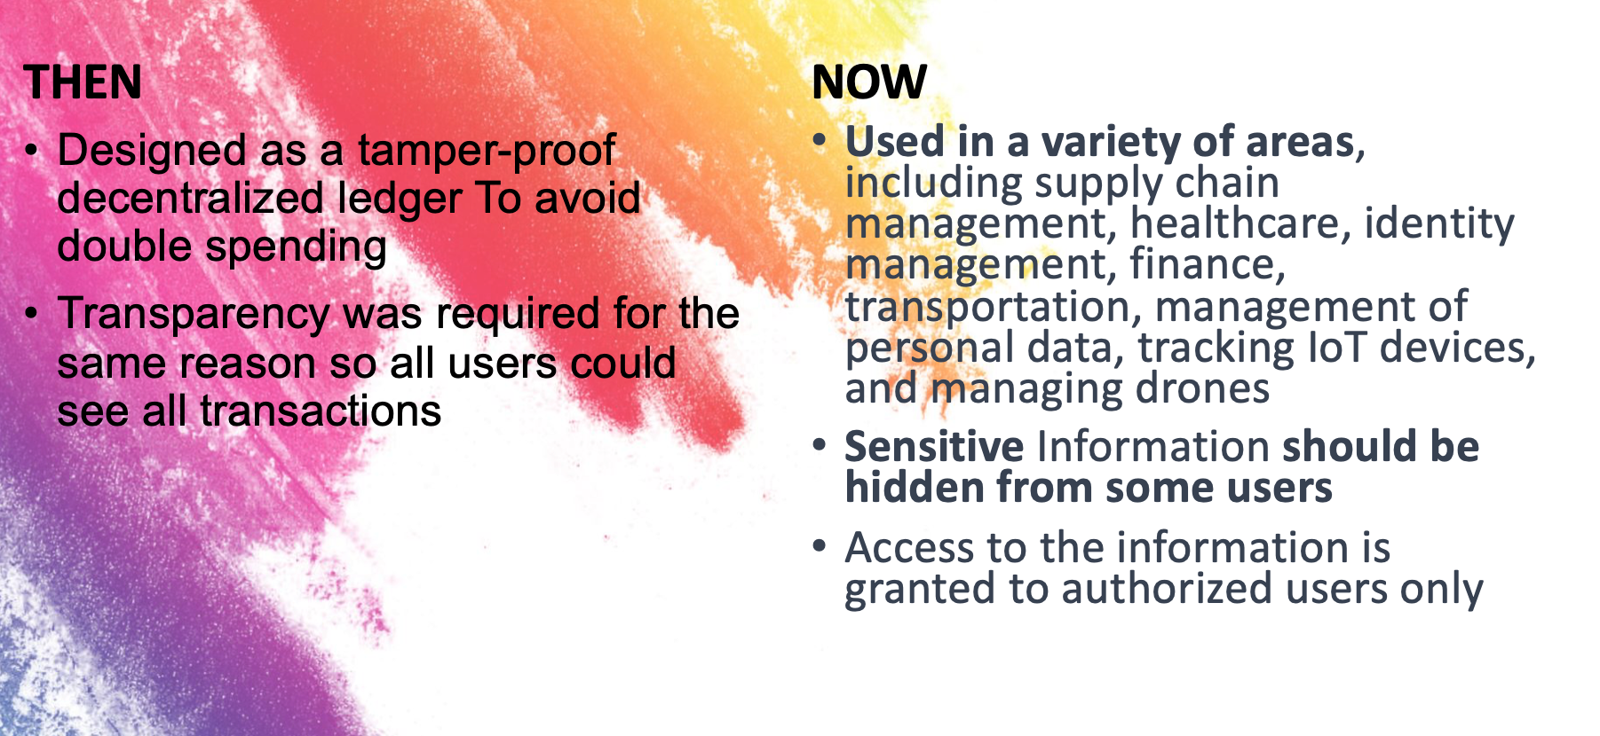

BLOCKCHAIN
Notes:
Το blockchain αρχικα σχεδιαστhκε ως ένα distributed ledger με σκοπο να αντιμετωπισει το double spending γι αυτό το λογο επρεπε ολοι οι χρηστες να βλεπουν όλα τα transactions . Την σημερον ημερα blockchain μπορει να εφαρμοστει στην υγεια , finance , tracking κτλπ περα από τα κρυπτονομισματα ετσι εμφανιστηκε η αναγκη να αποκρυψουμε ευεσθητα δεδομενα από καποιους χρηστες και να περιορισουμε την προσβαση τους .

Slide 3
THE AIM
Introducing access-control views for blockchain, which, depending on user settings, can hide sensitive information via either encryption or hashing.
Setting up role-based access control (RBAC) and access-control views on Hyperledger Fabric.
Demonstrating that the methods provide verifiable completeness and soundness
Outlining a modular system architecture to control views, run queries on them, and check their consistency.
The efficiency of our technology has been demonstrated by extensive testing on a supply chain workload.
Notes:
Σκοπος του paper λοιπον είναι είναι να μας παρουσιασει τα access control views τα οποια μπορουν να κρυψουν πληροφορια ειτε με hash ειτε encryption .Παρουσιαζει επισης το role-based access control , εξηγει την πληρότητα και ορθότητα και τελος με μια υλοποιηση ενός συστηματος θα μελετησει το effieciency με διαφορες γραφικες παραστασεις

Slide 4
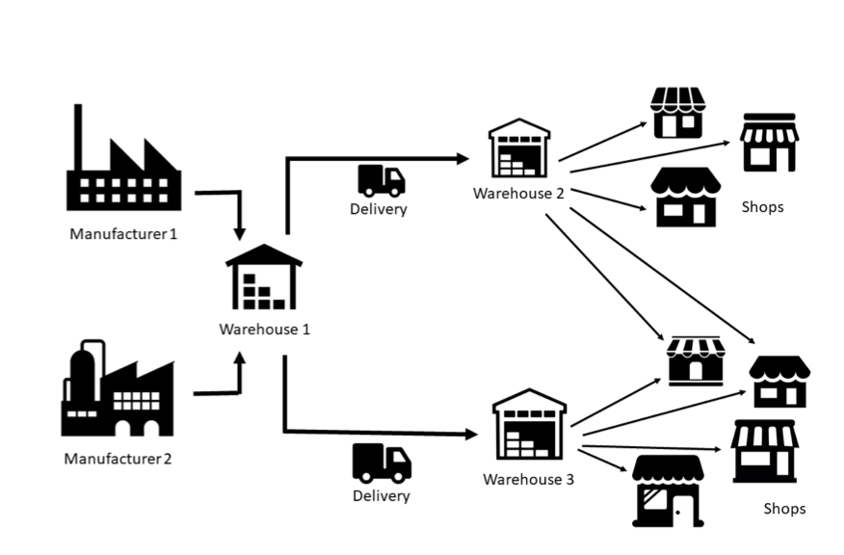
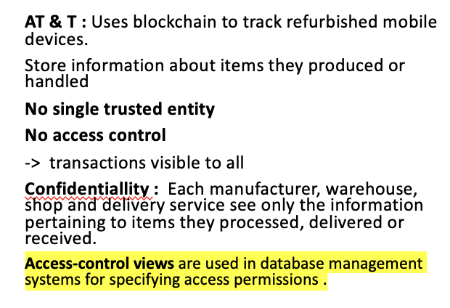
The Application
Notes:
Η υλοποιηση του αφορα μια παραλλαγη της εγαρμογης τη εταιρειασ AT&T η οποια χρησιμοποιησε την τεχνολογια blockchain για να κανει track επισκευασμενες κινητες συσκευες . To paper αυτό ασχολειται την παραλλαγη οπου υπαρχουν 2 manufacturers, 3 warehouses, 2 delivery services ,several shops στην οποια δεν υπαρχει εμπιστη οντοτητα αλλα ουτε access controls με αποτελεσμα όλα τα transactions να είναι διαθεσιμα σε ολους .Ειναι λογικο ότι ευαισθητα δεδομενα όπως η τιμη για παραδειγμα δεν θα επρεπε να είναι ορατη από καποιο άλλο πχ καταστημα ετσι για να επιτυχουμε confidentiality δηλαδη ο κάθε ενας να εχει προσβαση μονο σε δεδομενα που τον αφορουν θα πρεπει να υλοποιηθουν τα σχετικα access control views.

Slide 5
VIEWS WITH ACCESS-CONTROL
Notes:
Οπως προ αναιφερα τα access control views μπορουν να υλοποιηθουν ειτε με hash ειτε με encryption και εχουν 2 κατηγοριες αμετακλητα και μετακλητα.

Slide 6

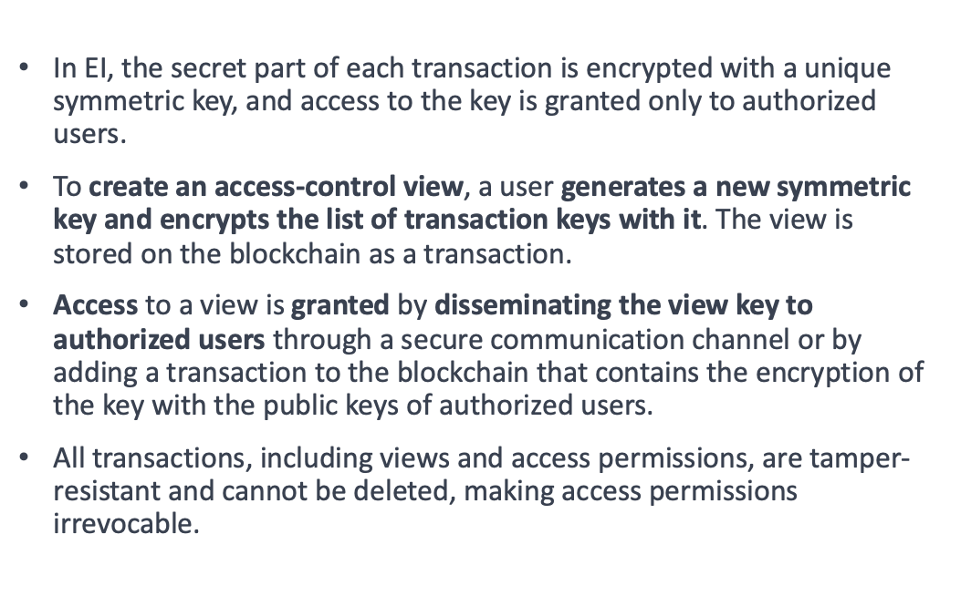
ENCRYPTION BASED IRREVOCABLE PERMISSIONS
Notes:
Στο EI, το μυστικό μέρος κάθε συναλλαγής κρυπτογραφείται με ένα μοναδικό συμμετρικό κλειδί και η πρόσβαση στο κλειδί παρέχεται μόνο σε εξουσιοδοτημένους χρήστες.
Για να δημιουργήσει μια προβολή ελέγχου πρόσβασης, ένας χρήστης δημιουργεί ένα νέο συμμετρικό κλειδί και κρυπτογραφεί τη λίστα των κλειδιών συναλλαγής με αυτό. Η προβολή αποθηκεύεται στο blockchain ως συναλλαγή.
Η πρόσβαση σε μια προβολή παρέχεται με τη διάδοση του κλειδιού προβολής σε εξουσιοδοτημένους χρήστες μέσω ενός ασφαλούς καναλιού επικοινωνίας ή με την προσθήκη μιας συναλλαγής στο blockchain που περιέχει την κρυπτογράφηση του κλειδιού με τα δημόσια κλειδιά εξουσιοδοτημένων χρηστών.( θα χρησιμοποιησουν το ιδιοτικο τους κλειδι για να δει τα δεδομενα)
Όλες οι συναλλαγές, είναι ανθεκτικές σε παραβιάσεις και δεν μπορούν να διαγραφούν, καθιστώντας τα δικαιώματα πρόσβασης αμετάκλητα.

Slide 7
ENCRYPTION-BASED REVOCABLE PERMISSIONS
Transaction keys are provided upon request, as long as the access permission was granted and has not been revoked.
Vids, which is the list of ids of the transactions in a view
Vids = {tid1, . . . , tidn }
Vaccess, which is used for managing access to the view.
Vaccess = {enc(KV , PubKu1′ ), . . . , enc(KV , PubKum′ )}
Notes:
Για να ανακληθούν τα δικαιώματα πρόσβασης, οι μυστικές πληροφορίες δεν θα πρέπει να αποκαλύπτονται από αμετάβλητες συναλλαγές blockchain. Αντίθετα, τα κλειδιά συναλλαγής παρέχονται σε εξουσιοδοτημένους χρήστες κατόπιν αιτήματος, εφόσον η άδεια πρόσβασης έχει χορηγηθεί και δεν έχει ανακληθεί.
Τα συγγεκριμενα views περιεχουν τα Vids , Vaccess Vids, που είναι η λίστα με τα αναγνωριστικά των συναλλαγών που περιέχονται στην προβολή και Vaccess, που χρησιμοποιείται για τη διαχείριση της πρόσβασης στην προβολή.
Ο χρήστης u δημιουργεί ένα μοναδικό κλειδί KV. Αυτό το κλειδί διανέμεται στους χρήστες κρυπτογραφημένο, ως λίστα Vaccess = {enc(KV, PubKu1′), . . . , enc(KV , PubKum′ )}.

Slide 8
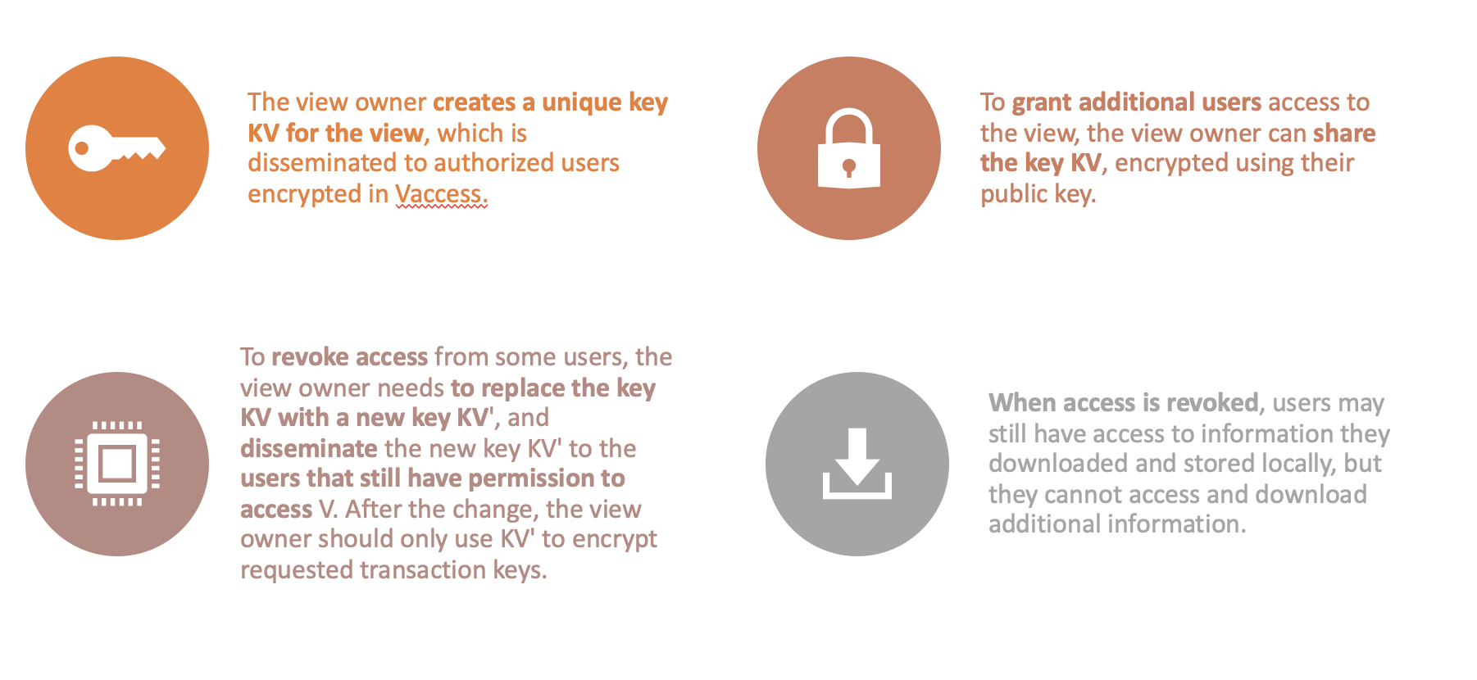
Notes:
Οποταν ο ιδιοκτητησ δημιουργει το κλειδι για το view το οποιο δινεται στους authorized χρηστες κρυπτογραφημενο με το δημοσιο κλειδι τους μεσω του V access . Για να ανακαλεσει ο ιδιοκτητης προσβαση πρεπει να δημιουργησει ένα άλλο κλειδι και να το στηλει ξανα στου χρηστες που θελει.Σημειωστε όμως ότι αν εγω ειχα προσβαση και μετα την χασω τα δεδομενα στα οποια ειχα προσβαση συνεχιζω να εχω αφου τα κατεβασω απλα δεν μπορω να κατεβασω επιπλεον πληροφορια αφου πλεον δεν εχω το δικαιωμα.

Slide 9

Requests the keys of k transactions
Provided encrypted as enc(Ki1,KV),...,enc(Kim,KV).
If has KV -> Decrypt and access the transactions.
Notes:
Για παραδειγμα αν θελω προσβαση σε ένα view αιτουμε τα κλειδια τον κ transaction που συμπεριλαμβανει . Θα τα παρω κρυπτογραφημενα μαζι με το κλειδι που δημιουργησε ο ιδιοκτητης και εφοσον εχω αυτό το κλειδι θα τα αποκρυπτογραφησω και θα εχω προσβαση στο view.

Slide 10
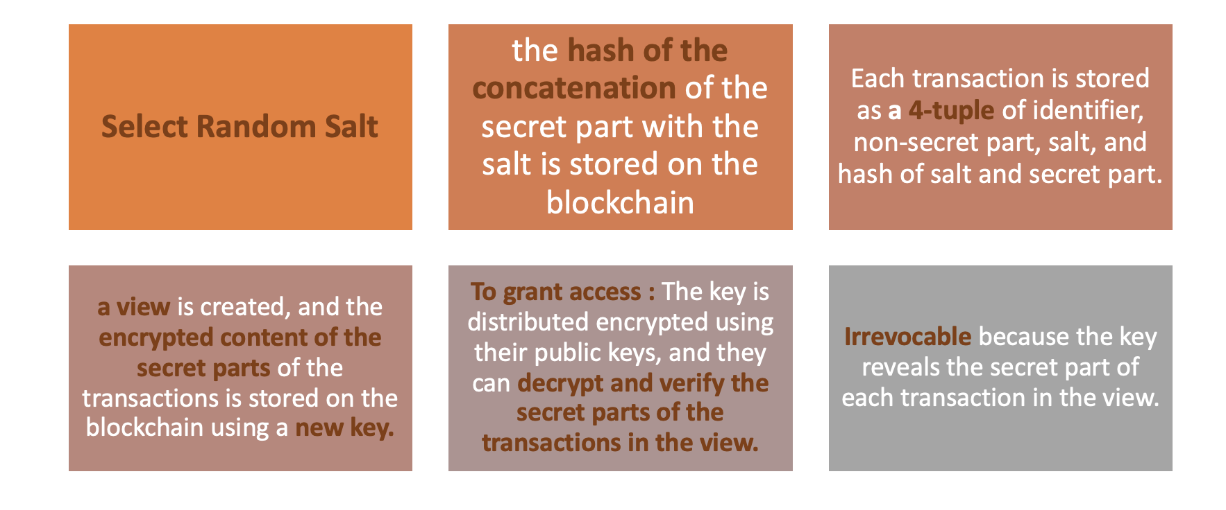
IRREVOCABLE ACCESS PERMISSIONS BASED ON HASH
Notes:
Συνεχιζω με τα access view που χρησιμοποιουν hash . Σε αυτη την περιπτωση ο ιδιοκτητης επιλεγει ένα τυχαιο αριθμο ώστε να αποτρέψει ότι δύο μυστικές τιμές είναι ίδιες σε διαφορετικές συναλλαγές,και αποθηκευει σε 4 τραδεσ τα transaction εχει το identifier, secret part , salt και το hash του concatenation του salt με το secret part .Δημιουργειται το view και το secret part κρυπτογραφειται με ένα νέο κλειδι οπου με τα δημισοα κλειδια τους μπορουν να αποκρυπτογραφησουν και να επαληθευσουν τις ευεσθητες πληροφοριες.

Slide 11
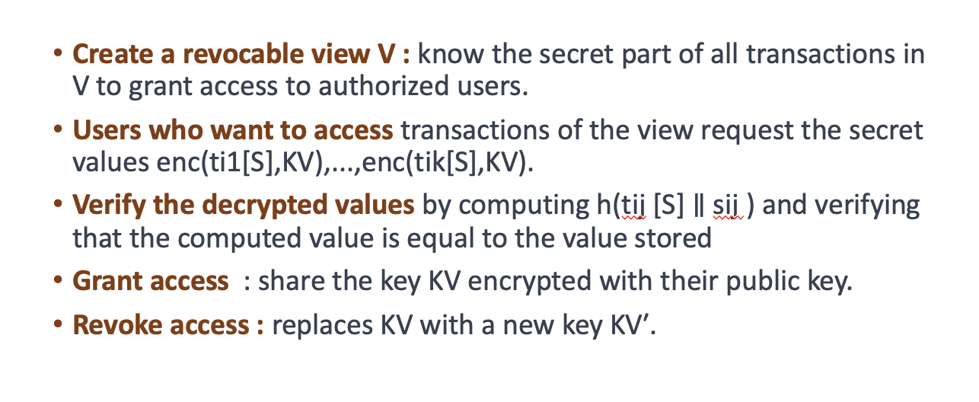
REVOCABLE PERMISSIONS BASED ON HASH
Notes:
Με παρομοι τροπο με τα προηγουμενα λειτουργει και για revocable permissions με την διαφορα ότι αλλαζωντας το κλειδι μπορει να αλλαξει τα ατομα στα οποια επιτρεπεται η προσβαση

Slide 12

ENCRYPTION VS HASHING
Space-efficient : Store only transaction keys
Costly : create new keys per transaction.
Store only secret’s hash
Actual data must be stored by the users.
Notes:
Εν κατακλειδι βλεπουμε ότι η δημιουργια με encryption είναι πιο αποδοτικη οσο αφορα τον χωρο αφου αποθηκευει μονο τα κλειδια ενώ ταυτοχρονα κοστιζει από την αποψη ότι για κάθε νέο transaction δημιουργει νες κλειδι Από την άλλη η δημιουργια με hash αποθηκευει μονο το hash αλλα απαιτει από τον χρηστη να αποθηκευσει τα πραγματικα δεδομενα.

Slide 13

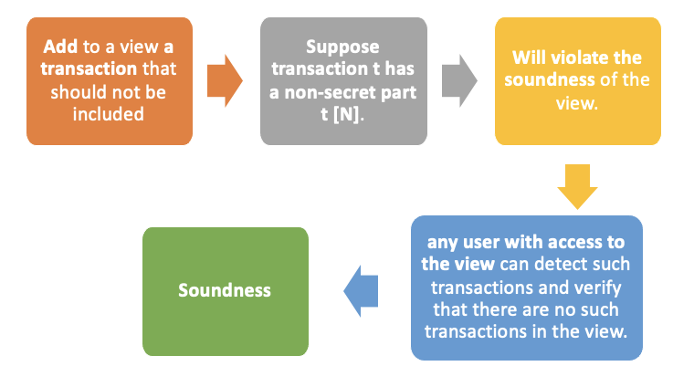
MALICIOUS USER
Notes:
Το βασικο ερωτημα ? Είναι όλα τα προηγουμενα ανθεκτικα οσο αφορα καποια επιθεση ? Ας δουμε ένα παραδειγμα ας υποθεσουμε ότι θελει να προσθεσει σε ένα view ένα transaction το οποιο δεν πρεπει να βρισκεται εκει και εστω ότι αυτό το transaction εχει ένα μη μυστικο κομματι αυτό είναι ξεκαθαρο ότι επηρεαζει την ορθοτητα . Ναι αλλα αφου το transaction εχει μη μυστικο κομματι οποιοσδηποτε εχει προσβαση στο view μπορει να το δει και να αντιληφθει ότι αυτό δεν πρεπει και δεν ανηκε στο view αρα εξασφαλισα και παλι την ορθοτητα.

Slide 14

ROLE-BASED ACCESS CONTROL
Users are assigned specific roles
Access permissions are granted to those roles.
If a user wants to access an entity, they must possess a role that has been granted access permissions to that entity.
Notes:
Το role based access control μπορει να υλοποιηθει και για τις 4 πιο πανω μεθοδους.Στην ουσια καθοριζει καποιους ρολους οπου αυτοι οι ρολοι δινονται στους users και αναλογα τι προσβασεις υπαρχουν στα roles παιρνει τις αντιστιχεσ προσβασει ο χρηστης με το συκεκριμενο role.

Slide 15
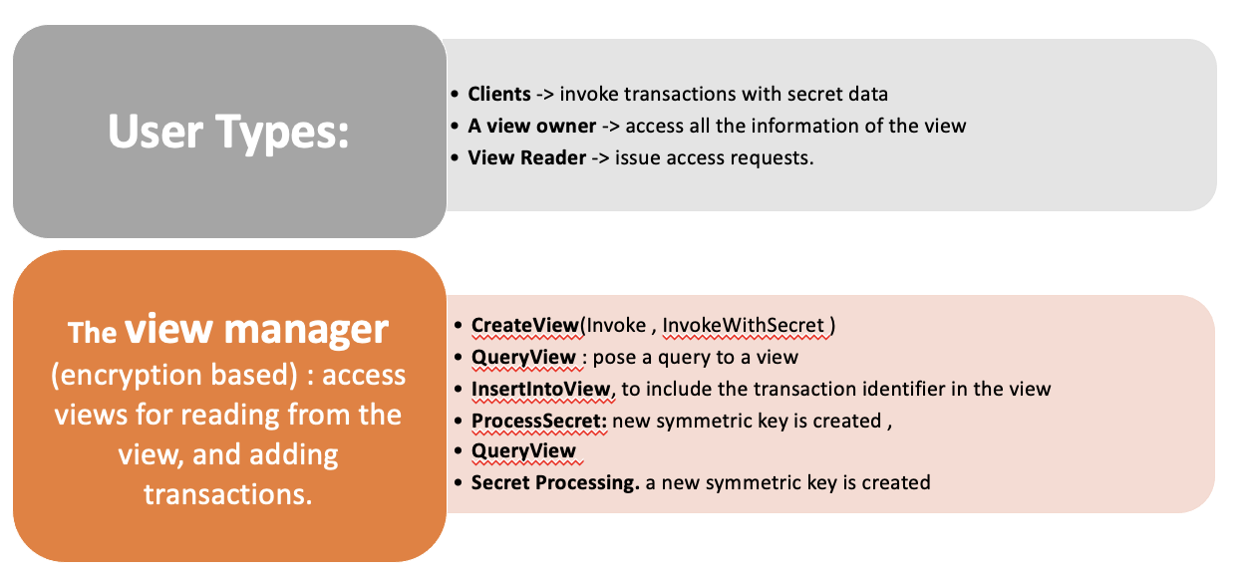
IMPLEMΕNTATION

Slide 16

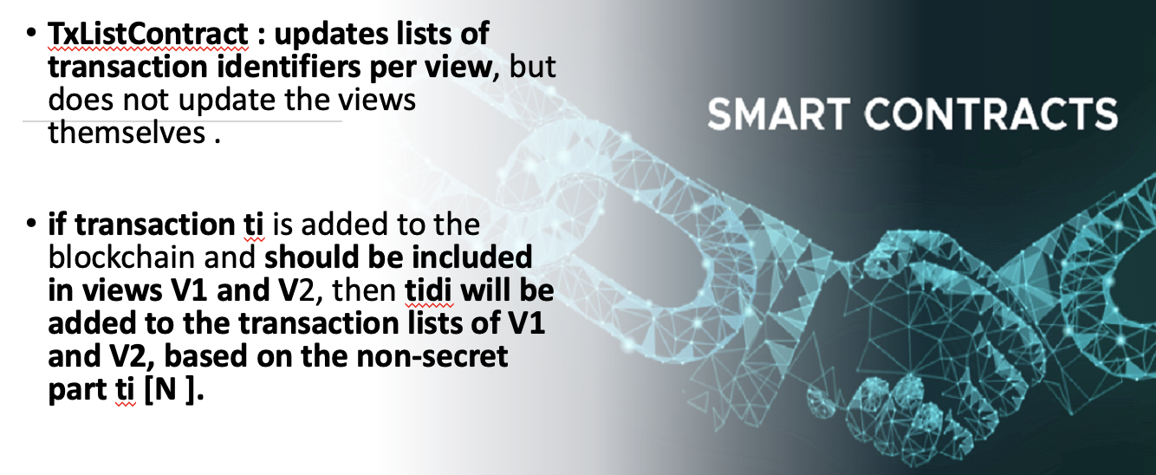

Slide 17
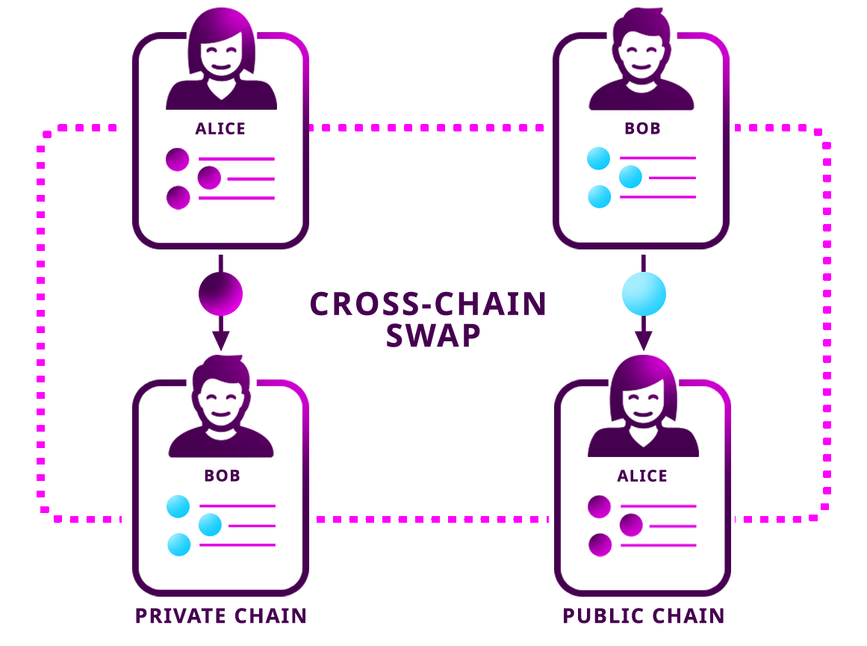
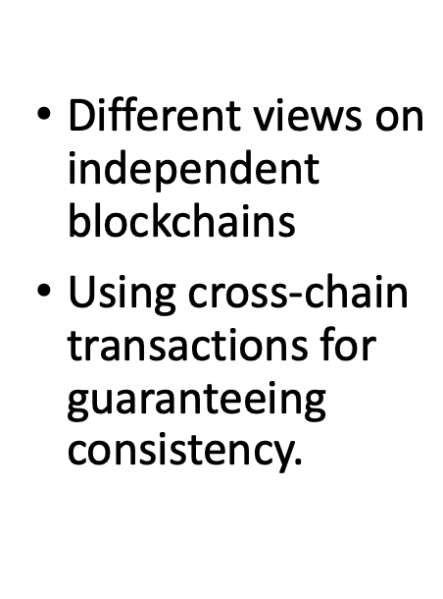
BASELINE
Notes:
H Baselione υλοποιηση αποθήκευει διαφορετικες προβολες σε ανεξάρτητες αλυσίδες μπλοκ και χρήσης συναλλαγών μεταξύ των αλυσίδων για τη διασφάλιση της συνέπειας.

Slide 18
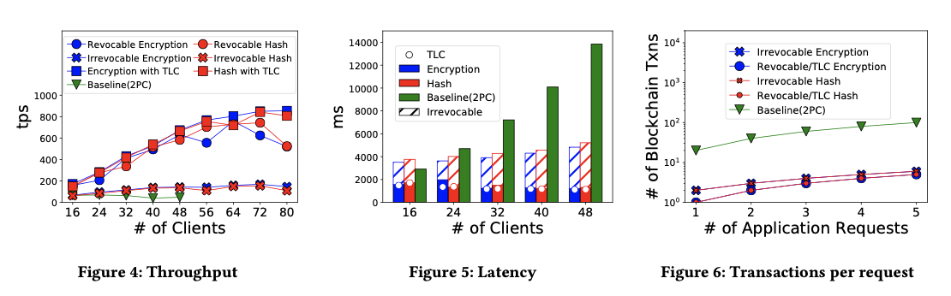
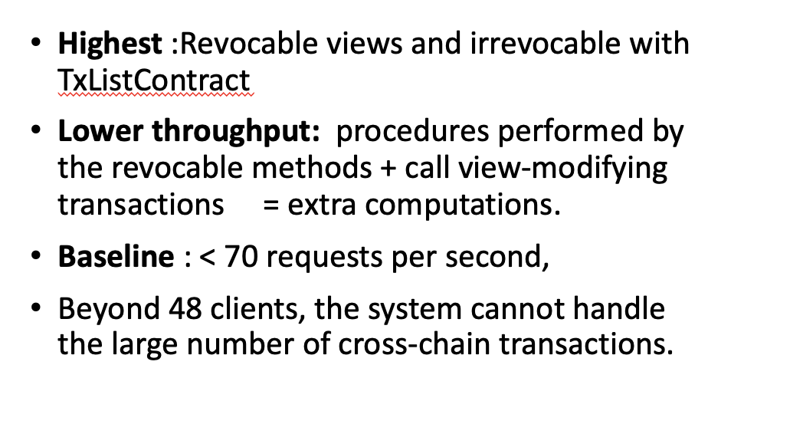
EXPERIMENTAL EVALUATION
Notes:
Προχορωντας στις μετρησεις . Οσο αφορα το throughput για revocable και με τους 2 τροπους και με TxListContract εχουμε τα καλυτερα αποτελεσματα.
αμετάκλητες προβολές οφείλεται στο ότι εκτός από τις διαδικασίες που εκτελούνται από τις ανακλήσιμες μεθόδους, καλούν επίσης συναλλαγές τροποποίησης προβολής, οι οποίες απαιτούν επιπλέον υπολογισμούς.
Το baseline είναι το πιο χαμηλο εχει λιγοτερα από 70 αιτηματα το δευτερολεπτο ενώ πανω από 48 πελατες δεν ανταποκρινεται γιατι δεν μπορει να αντιμετωπιση τα πολλα cross chain transactions

Slide 19
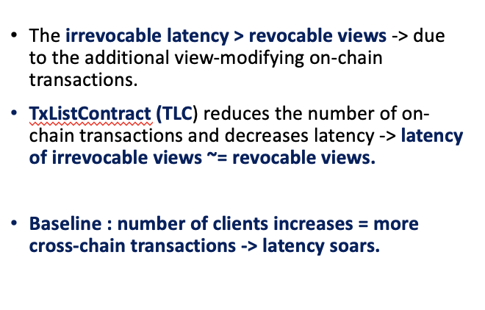
EXPERIMENTAL EVALUATION

Slide 20
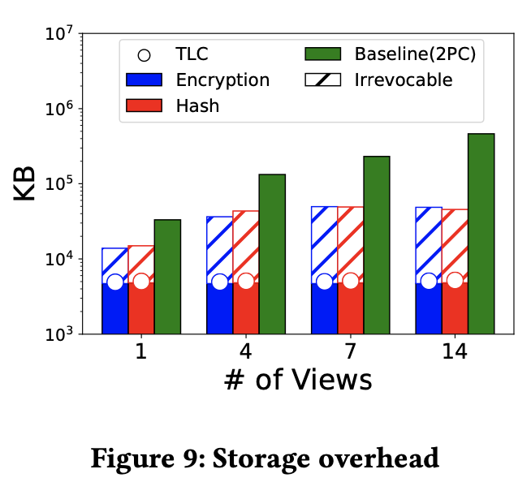
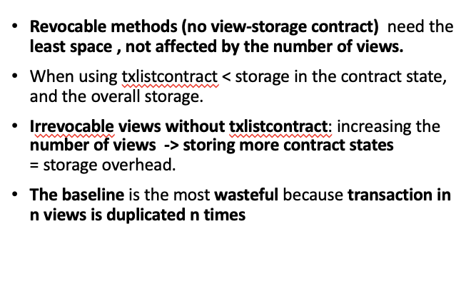
EXPERIMENTAL EVALUATION
Notes:
Οι ανακλήσιμες μέθοδοι (χωρίς σύμβαση προβολής-αποθήκευσης) χρειάζονται τον ελάχιστο χώρο , χωρίς να επηρεάζονται από τον αριθμό των προβολών.
Όταν χρησιμοποιείτε το txlistcontract, η λίστα με τα αναγνωριστικά συναλλαγών και τα κατηγορήματα προβολής αποθηκεύονται στο έξυπνο συμβόλαιο. Αυτό μειώνει την αποθήκευση στην κατάσταση της σύμβασης και τη συνολική αποθήκευση.
Ιαναιρούμενες προβολές χωρίς txlistcontract: αύξηση του αριθμού των προβολών -> αποθήκευση περισσότερων καταστάσεων σύμβασης = επιβάρυνση αποθήκευσης.
Η γραμμή βάσης είναι η πιο σπάταλη, επειδή η συναλλαγή σε n προβολές επαναλαμβάνεται n φορές

Slide 21
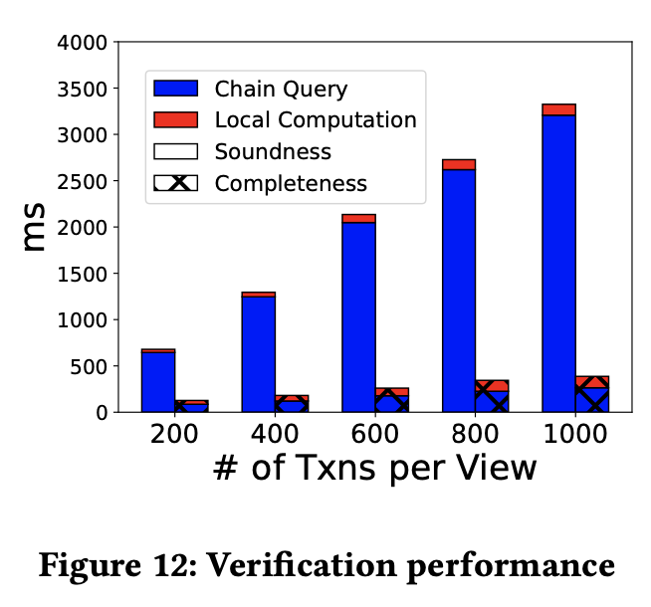
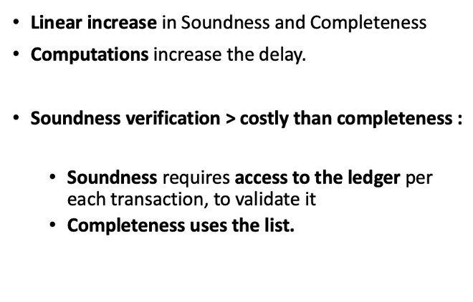
EXPERIMENTAL EVALUATION
Notes:
Γραμμική αύξηση της ορθοτητας και της πληρότητας
Οι υπολογισμοί αυξάνουν την καθυστέρηση.
Επαλήθευση ορθότητας > δαπανηρή από την πληρότητα:
Η ορθότητα απαιτεί πρόσβαση στο καθολικό για κάθε συναλλαγή, για την επικύρωσή της
Η πληρότητα χρησιμοποιεί τη λίστα.

Slide 22
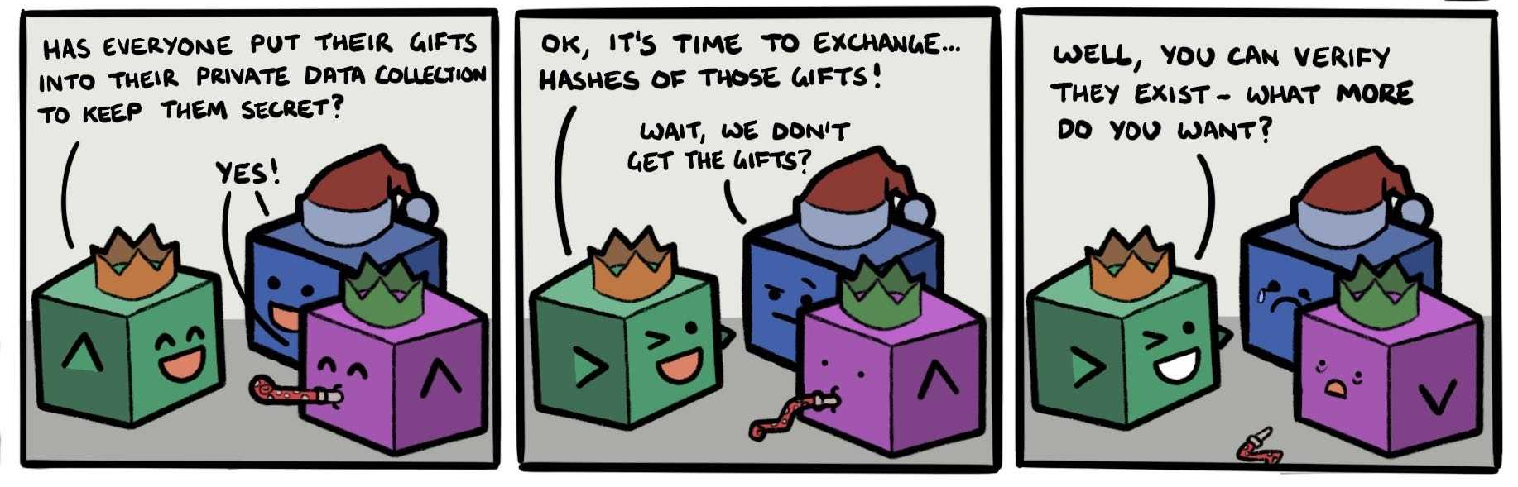
Thank you !

